Slide 1
Análise de Imagens
Capítulo 1. Técnicas de processamento de imagens
Filtros

Slide 2
Nesta Aula
Filtros Passa-Baixa
Filtros Passa-Alta
Outros Filtros

Slide 3
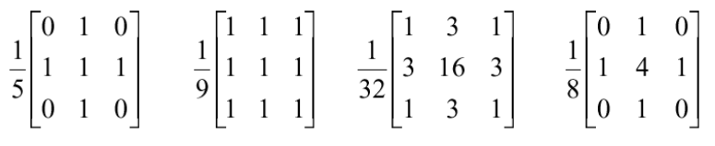
Filtro Passa Baixa
Uma das aplicações da Convolução espacial de uma Imagem com Templates é a Suavização (Smoothing) ou Filtragem Passa Baixa.

Slide 4
Exemplo Média da Vizinhança
Imagem
Resultado
Template
1 | 2 | 3 | 4 | 5
0 | 1 | 3 | 4 | 0
1 | 1 | 3 | 2 | 0
0 | 0 | 4 | 5 | 6
1 | 0 | 7 | 8 | 0
* | * | * | * | *
* | 2 |  |  | *
* |  |  |  | *
* |  |  |  | *
* | * | * | * | *
1 | 1 | 1
1 | 1 | 1
1 | 1 | 1
Ponto 1 = ((1x1) + (1x2) + (1x3) + (0x0) + (0x1) + (0x3) + (1x1) + (1x1) + (1x3))/9 Ponto 1 = ( 1 + 2 + 3 + 0 + 1 + 3 + 1 + 1 + 3 ) / 9 Ponto 1 = 15 / 9
Ponto 1 = 1,666

Slide 5
Exemplo Média da Vizinhança
Imagem
Resultado
Template
1 | 2 | 3 | 4 | 5
0 | 1 | 3 | 4 | 0
1 | 1 | 3 | 2 | 0
0 | 0 | 4 | 5 | 6
1 | 0 | 7 | 8 | 0
* | * | * | * | *
* | 2 | 3 |  | *
* |  |  |  | *
* |  |  |  | *
* | * | * | * | *
1 | 1 | 1
1 | 1 | 1
1 | 1 | 1
Ponto 2 = ( 2 + 3 + 4 + 1 + 3 + 4 + 1 + 3 + 2 ) / 9 Ponto 2 = 23 / 9
Ponto 2 = 2,555

Slide 6
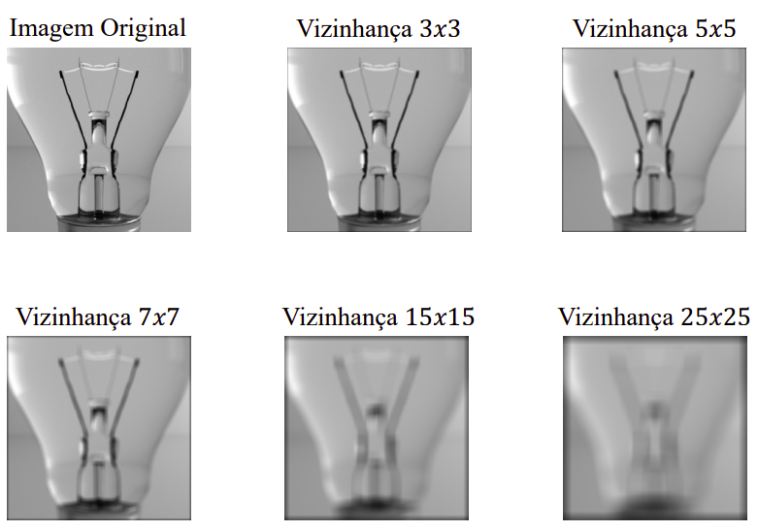
Exemplo Média da Vizinhança

Slide 7
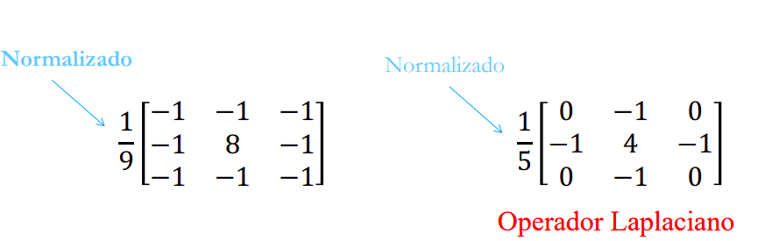
Filtro Passa Alta
É chamada de filtro de passa-alta porque detecta na imagem os detalhes finos e mudanças abruptas de níveis de cinza na imagem. A máscara do filtro passa alta deve ter pesos de tal forma que a soma seja igual a zero.

Slide 8
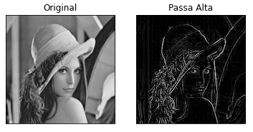
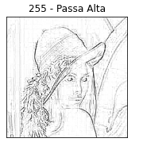
Exemplo Passa Alta
template = np.array([[-1,-1,-1], [-1,8,-1], [-1,-1,-1]])
finalImage = cv2.filter2D(imgGray,-1,template)

Slide 9
Outros Filtros
Filtro da média
Filtro da mediana
Filtro Bilateral
Filtro Gaussiana
Filtro Min Max
...

Slide 10
Na prática!

Slide 11
Conclusão
Filtros e aplicações

Slide 12
Próxima aula
2.1 Transformada de Fourier

